Slide 1
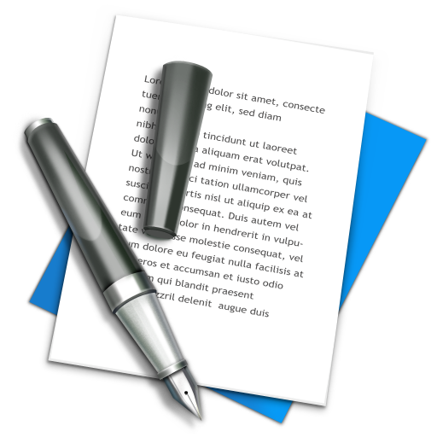
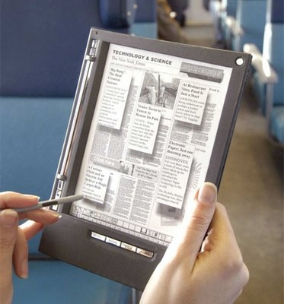
Давай повторим:
Чем текстовый документ на бумажном носителе отличается от электронного документа?

Slide 2
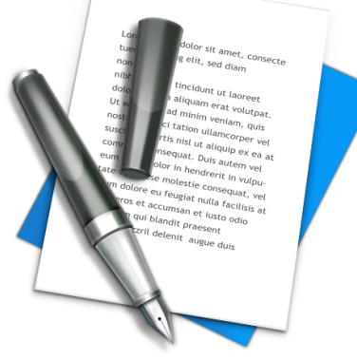
Подчеркни верное:
1. Файл – это бумажный документ.
2. Файл – это электронный документ.
3. Файл – это не документ.

Slide 3
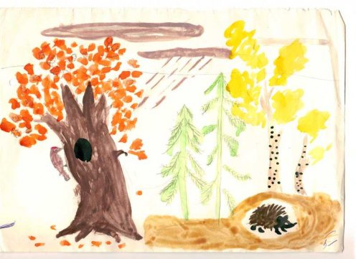
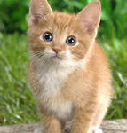
Соедини стрелками по смыслу:
Сказка о
мертвой
царевне
и семи
богатырях.
Осень. jpg
Сказка. doc
Котёнок. bmp
Текстовый файл
Графический файл

Slide 4
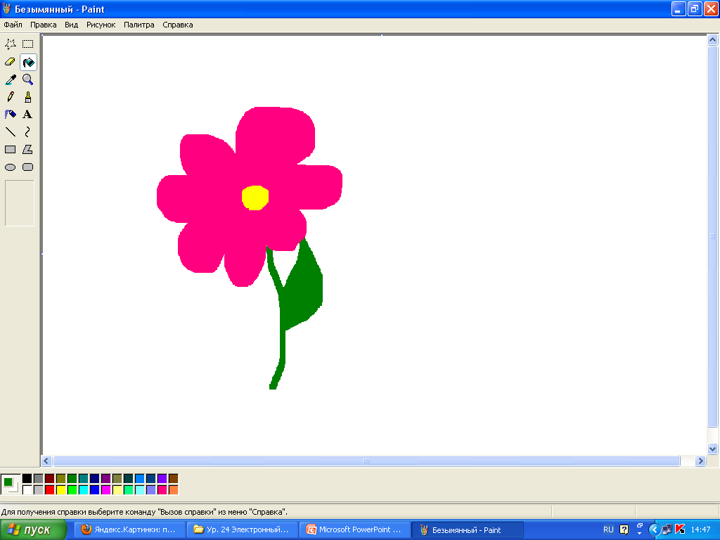
Соедини стрелками по смыслу:
Звуковой редактор
Текстовый редактор
Графический редактор

Slide 5
Организуй поиск документа по описанию:
На третьей полке
С голубой обложкой
С номером
А
Б
В
Назови место хранения документа.
3
2
1
А
5
6
А1
Б1
В1

Slide 6
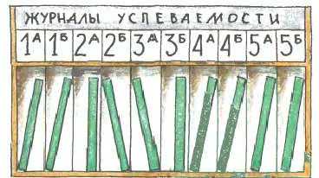
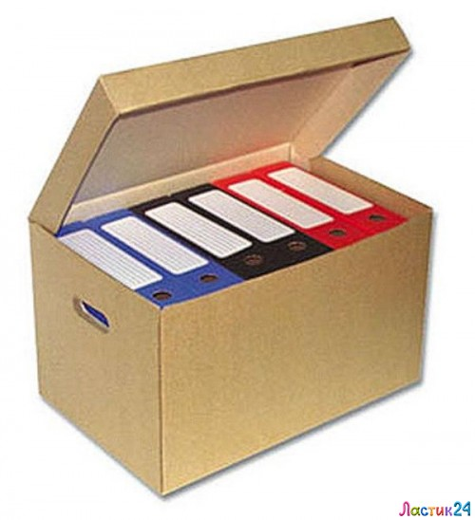
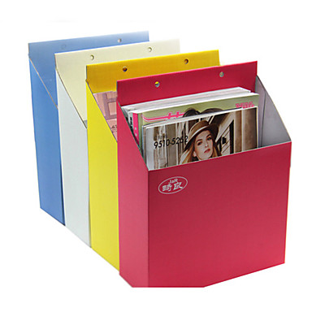
Подумай, а где ещё можно хранить документы,?

Slide 7
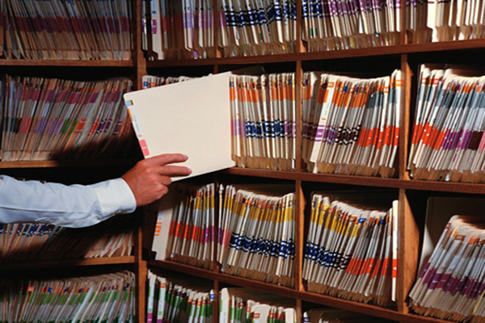
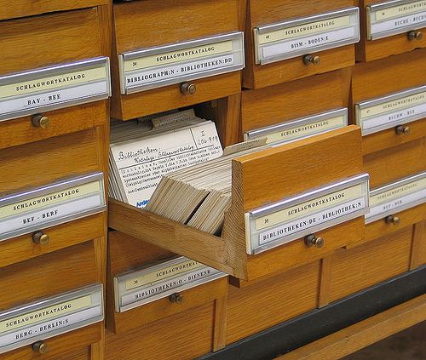
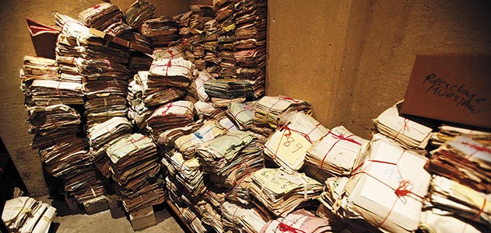
Как хранить документы, чтобы не затруднять их поиск?

Slide 8
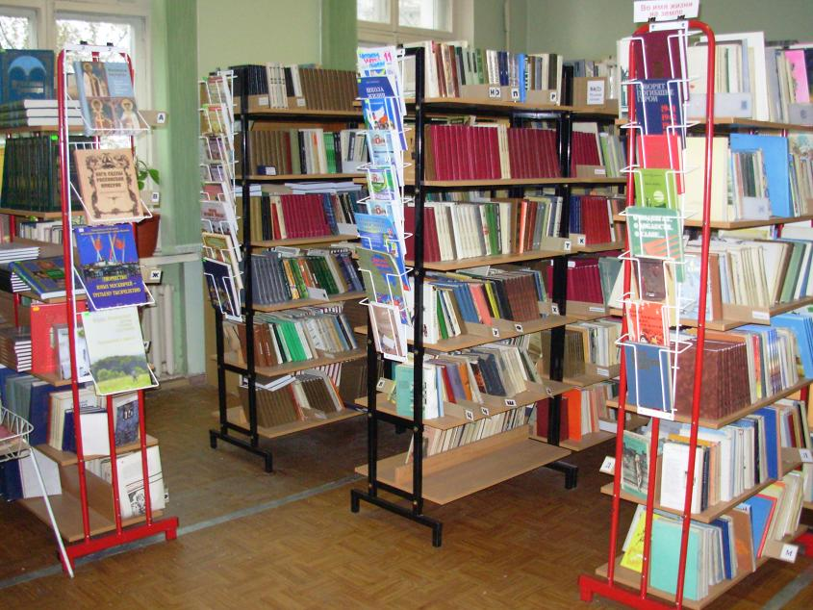
Отгадай загадку и узнаешь, в каком учреждении хранятся книги.
Где писателям уют? Где их помнят, любят, ждут И заносят в картотеки? Скажем, где?
?
(в библиотеке)

Slide 9
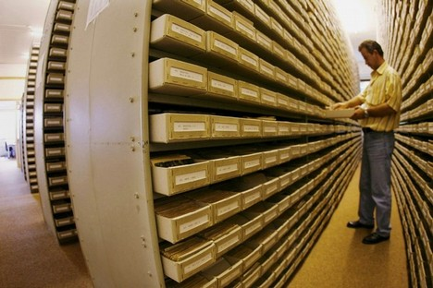
Прочитай слово справа налево и узнаешь название учреждения, где можно поискать исторические документы:
В
И
Х
Р
А

Slide 10
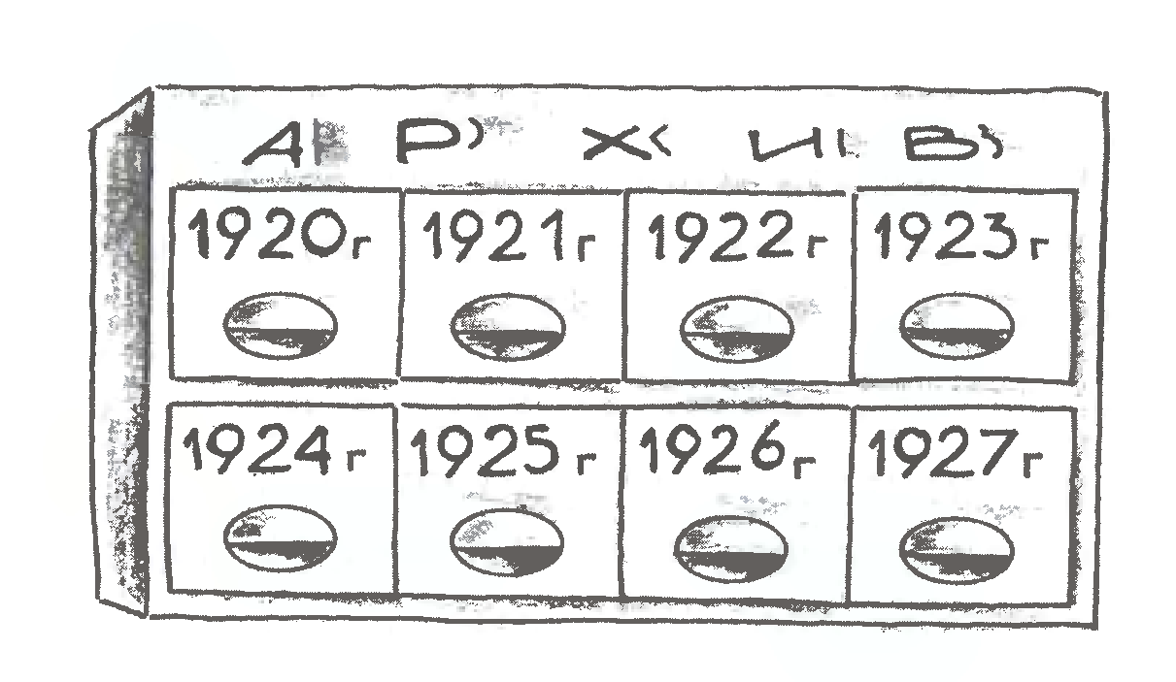
Архив – это ____________ с полками и___________. Все _____________ расположены по каталогам, по рубрикам, в ______________ или хронологическом порядке для их быстрого поиска.
шкафами
помещение
алфавитном
документы

Slide 11
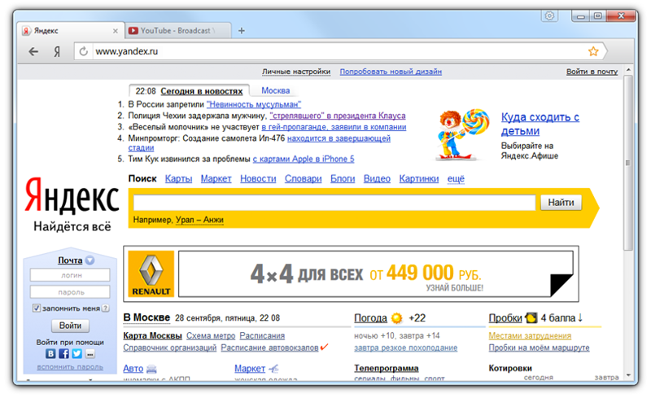
Подумай, как называется современное место поиска электронных документов?
В компьютерной сети Интернет можно искать электронные документы.

Slide 12
Как выполнить поиск документа в Интернете? Выбери нужное.
Сказать
Прочитать
Написать
Нарисовать

Slide 13
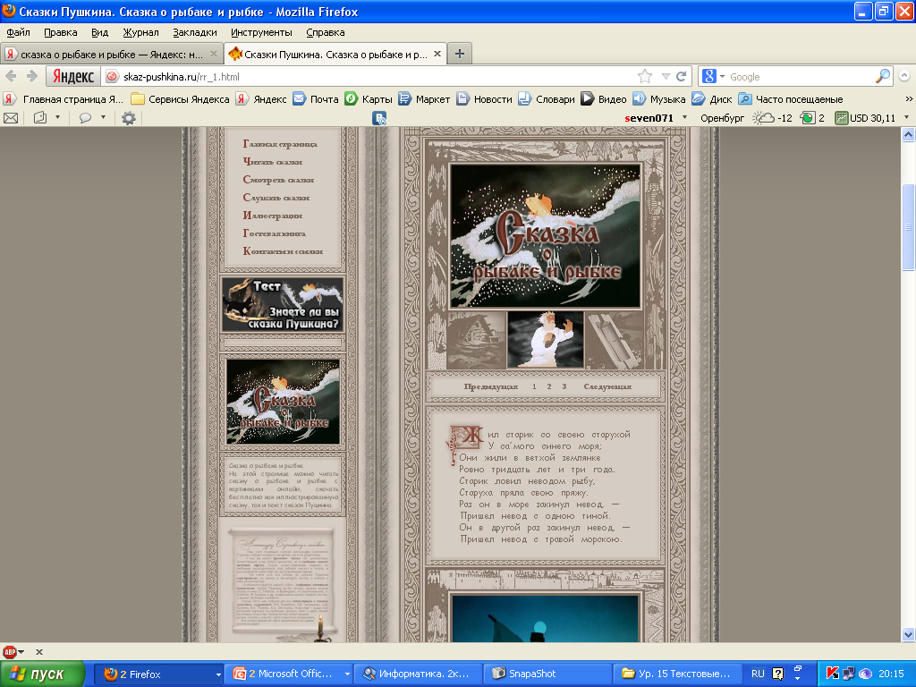
Обведи слова, которые помогут отыскать в Интернете «Сказку о рыбаке и рыбке» А.С. Пушкина? Объясни.
Главные (ключевые) слова
Пушкин А.С
Сказка
Сказка Пушкина
Сказка о рыбаке и рыбке

Slide 14
Кто из вас заметил, какое слово мы чаще всего произносили на уроке ( оно выделено другим цветом)?
Тема урока :
«Поиск документа»
Какую практическую пользу даст нам этот урок?

